Slide 1

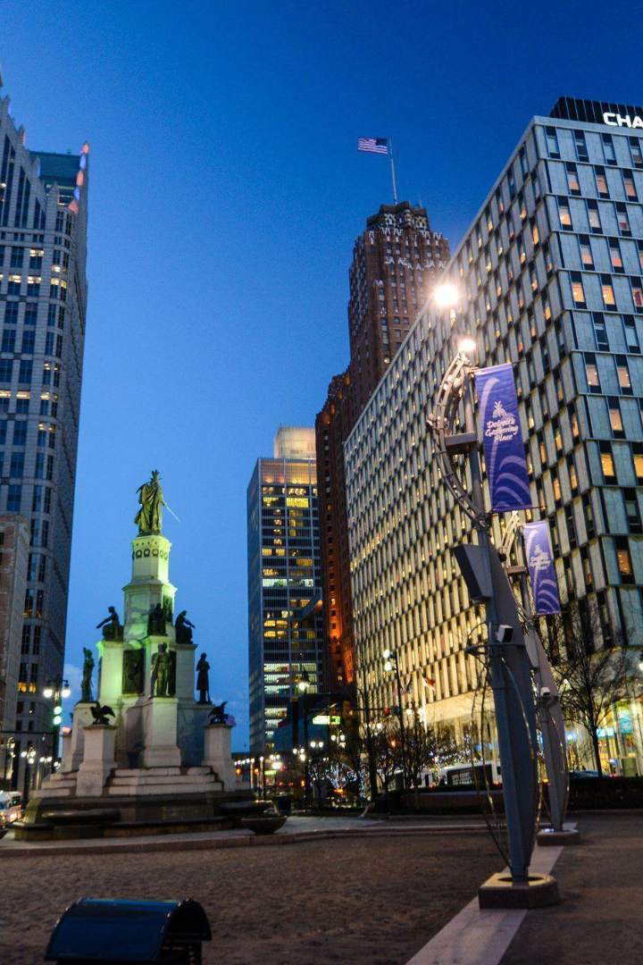
Detroit: Motor Şehri'nin Hikayesi

Slide 2
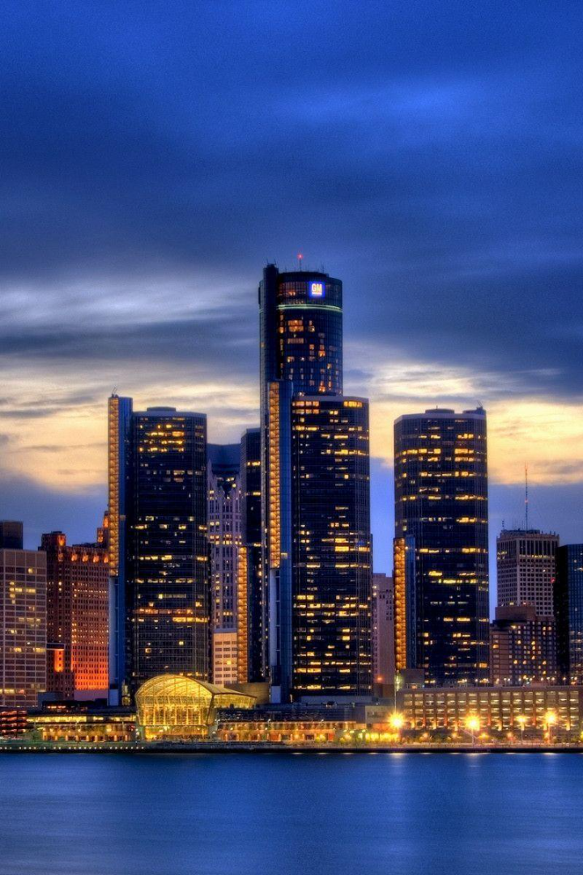
Giriş
Detroit, Michigan eyaletinin güneydoğusunda, Amerika Birleşik Devletleri ve Kanada sınırına yakın bir konumda yer almaktadır.
18.yüzyılda kurulan şehir, özellikle otomobil endüstrisinin gelişiminde önemli bir rol oynamıştır ve bu nedenle "Motor Şehri" olarak bilinir.

Slide 3
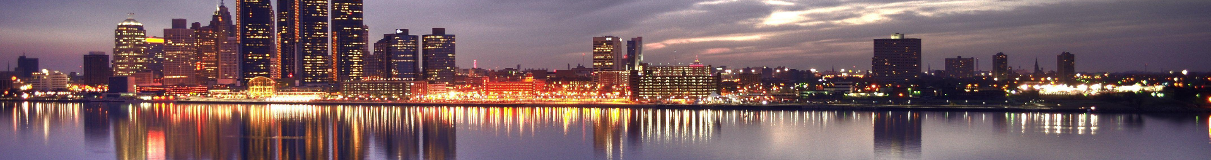
Ekonomik Fonksiyonları
Otomotiv Endüstrisi ve Dünya Çapındaki Etkileri
Detroit, otomotiv endüstrisinin dünya çapındaki önemli bir merkezidir. Birçok büyük otomobil şirketi burada merkezlerini bulundurur. Şehir, ekonomik veriler ve büyüme trendleri açısından da dikkat çekmektedir.
Detroit, otomotiv endüstrisinin tarihinde ve gelişiminde önemli bir rol oynamıştır. Birçok ünlü otomobil markası ve şirketi, Detroit'i merkezleri olarak seçmiştir. Bu da şehrin otomotiv endüstrisindeki etkisini ve dünya çapındaki önemini artırmıştır.
Büyük Otomobil Şirketlerinin Merkezleri
Detroit, dünyanın en büyük otomotiv üreticileri olan General Motors, Ford ve Stellantis (Chrysler, Jeep, Dodge gibi markaları içerir) gibi şirketlerin merkezine ev sahipliği yapmaktadır.

Slide 4
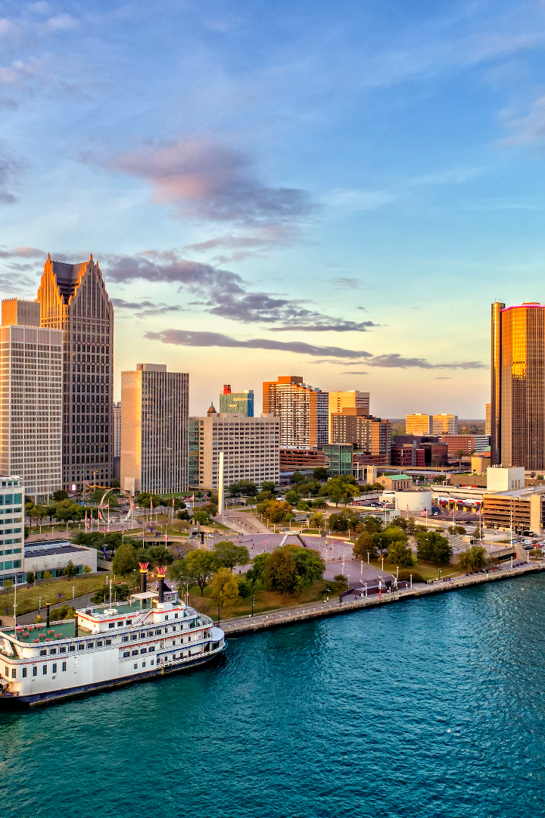
Ticaret ve Lojistik
Detroit, Kanada ile ticaretin merkezi konumundadır. Detroit-Windsor Tüneli ve Ambassador Köprüsü, iki ülke arasındaki güvenli ve hızlı ticaretin anahtar noktalarıdır. Tünel ve köprü, her gün binlerce aracın geçişine ev sahipliği yapmaktadır.
Ayrıca, şehrin ulaşım ve lojistik altyapısı, etkili ve verimli bir şekilde mal ve hizmetlerin taşınmasını sağlamaktadır. Detroit, büyük bir liman şehri olarak önemli bir lojistik merkezdir. Detroit Nehri ve Büyük Göller, su yolu taşımacılığına olanak sağlamaktadır. Ayrıca, şehirdeki havaalanları, karayolları ve demiryolları da ticaretin ve lojistiğin önemli bileşenleridir.

Slide 5
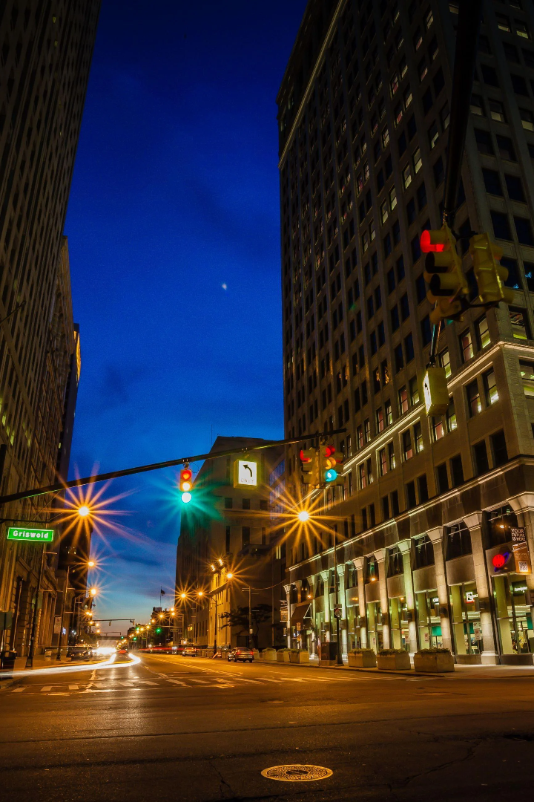
Kültürel Zenginlik
Motown Müziği ve kültürel etkileriyle, Detroit müzik dünyasında önemli bir yere sahiptir. Sanat galerileri, müzeler ve tiyatrolar, şehrin zengin kültürel mirasını yansıtmaktadır. Ayrıca, festivaller ve etkinlikler, tüm yıl boyunca şehre canlılık katmaktadır.
Detroit, Motown Müziği'nin doğduğu yer olarak bilinir. Bu müzik türü, 1960'ların ortalarından itibaren popülerlik kazandı ve günümüzde hala etkisini sürdürmektedir. Motown Müziği, siyahi müzisyenlerin ve şarkıcıların bir araya gelerek oluşturduğu bir hareket olarak bilinir.
Şehirdeki sanat galerileri, müzeler ve tiyatrolar, ziyaretçilere zengin bir kültürel deneyim sunar. Detroit Sanat Enstitüsü, önemli bir sanat koleksiyonuna ev sahipliği yapmaktadır ve çeşitli sergilere ev sahipliği yapmaktadır. Detroit Tarih Müzesi ve Detroit Ulusal Tarih Parkı da şehrin tarihini keşfetmek için harika yerlerdir.
Festivaller ve etkinlikler, Detroit'in enerjisini ve canlılığını yansıtır. Detroit Jazz Festivali, Woodward Dream Cruise ve Motown Winter Blast gibi etkinlikler, yerel halkın ve ziyaretçilerin bir araya gelerek eğlendiği ve şehrin kültürel birleşimini kutladığı önemli etkinliklerdir.

Slide 6
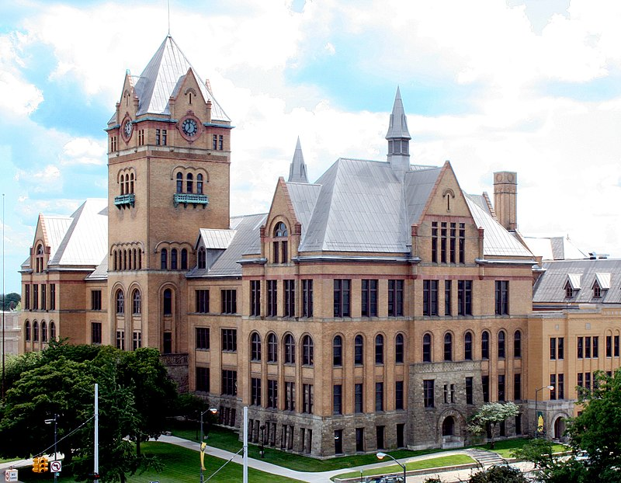

Eğitim ve Akademik
Kurumlar
Detroit, birçok üniversite ve yüksekokula ev sahipliği yapmaktadır. Wayne State Üniversitesi, Detroit'teki en büyük ve en tanınmış üniversitelerden biridir. Diğer önemli eğitim kurumları arasında University of Detroit Mercy, Wayne County Community College ve College for Creative Studies bulunmaktadır.
Detroit'in eğitim sistemi, çeşitli okullar ve programlar sunarak öğrencilere geniş bir yelpaze sunmaktadır. Şehirdeki önemli okullar arasında Cass Technical High School, Renaissance High School ve University Prep Science and Math bulunmaktadır.

Slide 7

Spor Faliyetleri
Detroit, birçok profesyonel spor takımına ev sahipliği yapmaktadır. Tigers beyzbol takımı, Lions futbol takımı ve Red Wings buz hokeyi takımı, şehirde büyük bir hayran kitlesi olan popüler takımlardır.
Ayrıca, Detroit'te birçok büyük stadyum ve spor etkinliği bulunmaktadır. Comerica Park, Ford Field ve Little Caesars Arena, önemli spor etkinliklerine ev sahipliği yapmaktadır.

Slide 8
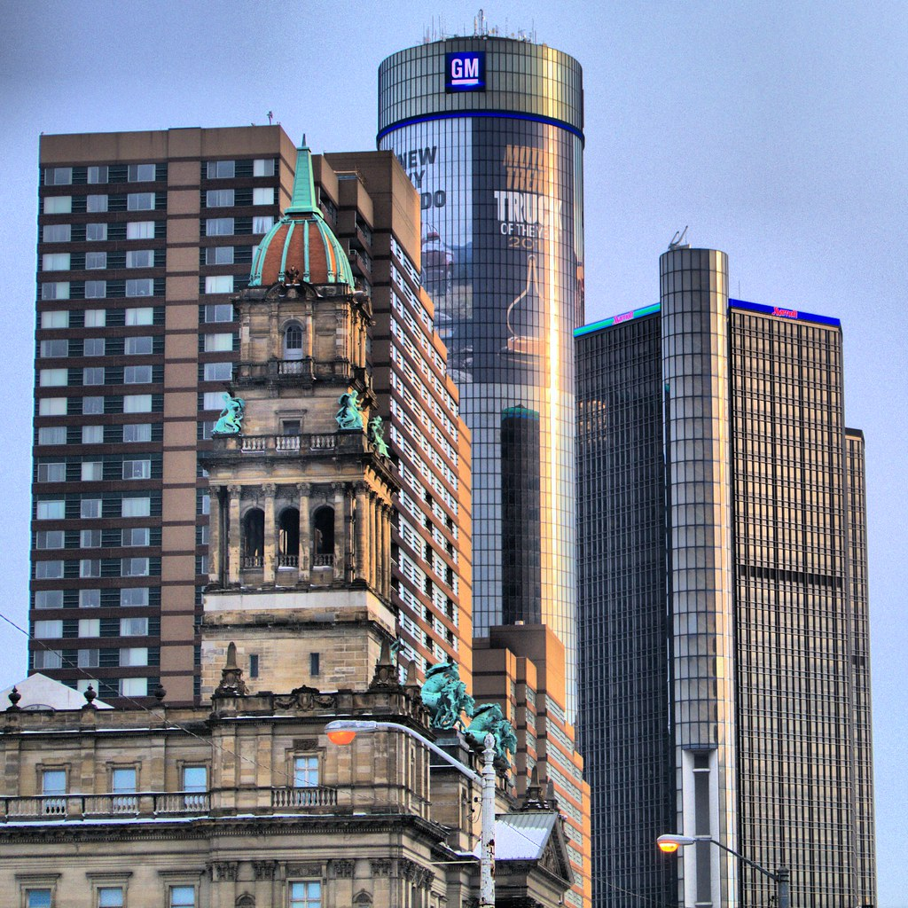
Şehir Nüfusu ve Etnik Çeşitlilik
Detroit, birçok farklı etnik kökene ve kültürel geçmişe sahip insanların yaşadığı çeşitli bir şehir nüfusuna sahiptir. Şu anda, Detroit'in nüfusu yaklaşık olarak 670,000 kişidir. Bu durum, şehri zengin bir kültürel mozaik haline getirir. Afro-Amerikan, Latinx, Arap, Asyalı ve diğer birçok etnik kökene sahip insanlar Detroit'te ev sahibi olmaktadır.
Sosyal Projeler ve Toplumsal Sorumluluk
Detroit'te birçok sosyal proje ve toplumsal sorumluluk girişimi bulunmaktadır. Bu projeler, eğitim, sağlık, yoksullukla mücadele ve çevre koruma gibi alanlarda toplumun gelişimine katkıda bulunmaktadır. Detroit halkı, sosyal sorumluluk bilinciyle hareket eden birçok kuruluşa destek vermektedir.

Slide 9

Hazırlayan
EMRE KARADUMAN
Instagram : @emrelcv
Snapchat : @emrelcv
Telegram : @emrelcv

